Slide 1
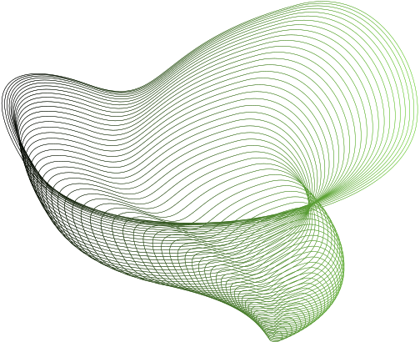

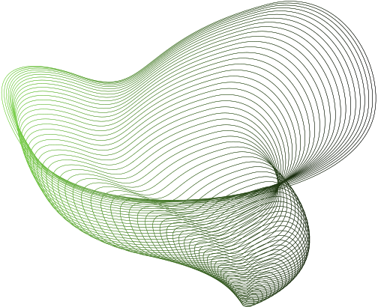
DAGO ACADEMY
27 - 05 - 2024
ML & DL BOT TELEGRAM
Pengembangan Machine Learning dan Deep Learning “DIABETES PREDICTION” dan integrasi pada bot telegram

Slide 2
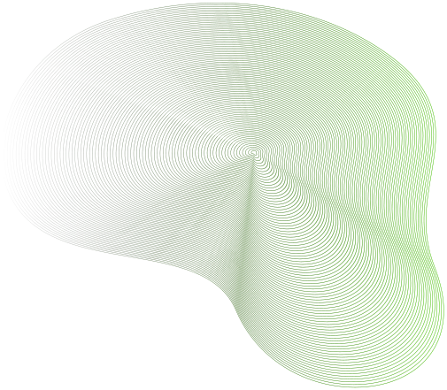
Agenda
Introduction (Pendahuluan) | 3
User Guidance (Cara Pemakaian) | 7
Algorithm (Penjelasan Algoritma) | 10
Code Design (Desain Code) | 20
Percobaan Prediksi Bot Telegram | 24

Slide 3

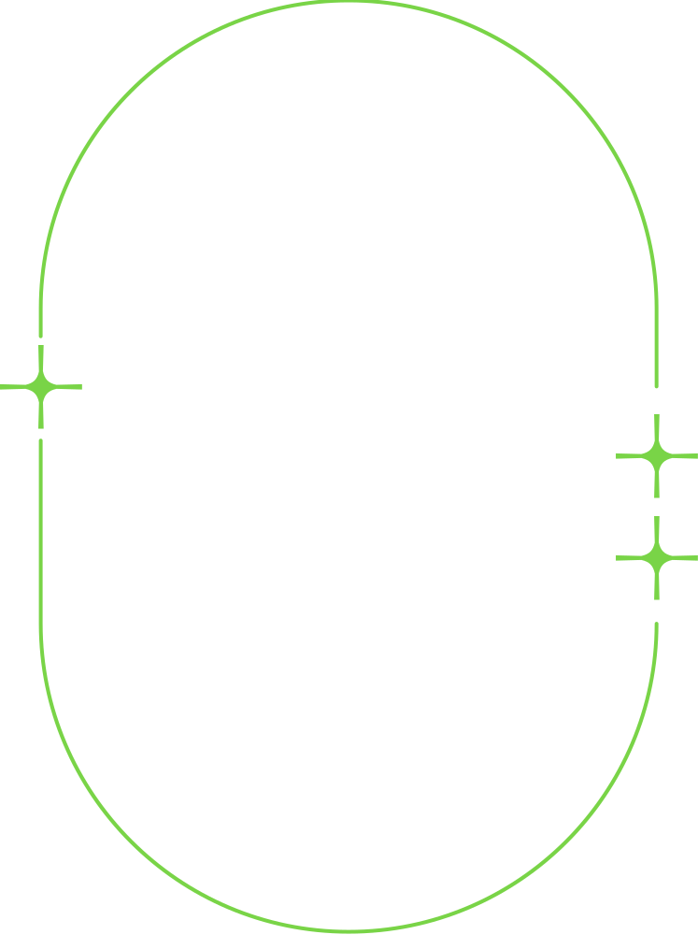

INTRODUCTION

Slide 4
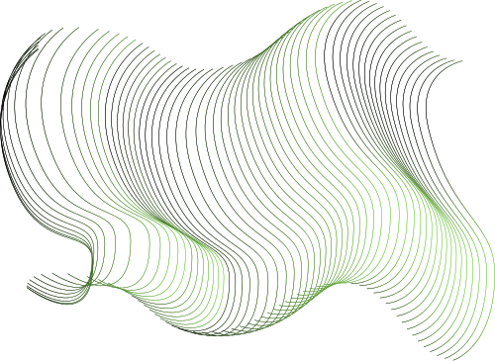
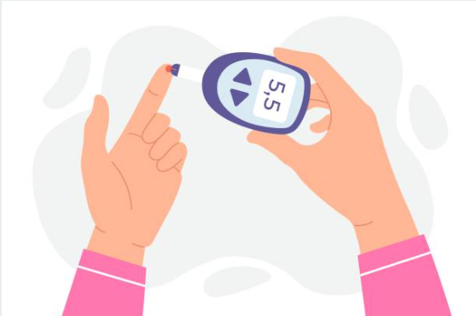
PENJELASAN IDE
Pasien pengidap diabetes di Indonesia tinggi, menjadi posisi 5 tertinggi di dunia
Dataset sudah banyak didapatkan sehingga mudah untuk digunakan dalam training model
Teknologi training data sudah maju sehingga dapat prediksi penyakit diabetes dengan mudah
Dapat membantu dalam pencegahan sejak dini terhadap penyait diabetes
Fitur yang ada dalam prediksi penyakit diabetes dapat dimengerti dengan baik

Slide 5
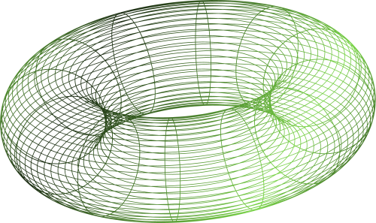
TUJUAN
Memngembangkan Diabetes Prediction yang terintegrasi dalam chatbot Telegram
Mengimplementasikan Algoritma Secure Vector Machine dalam mengembangkan Diabetes Prediction

Slide 6
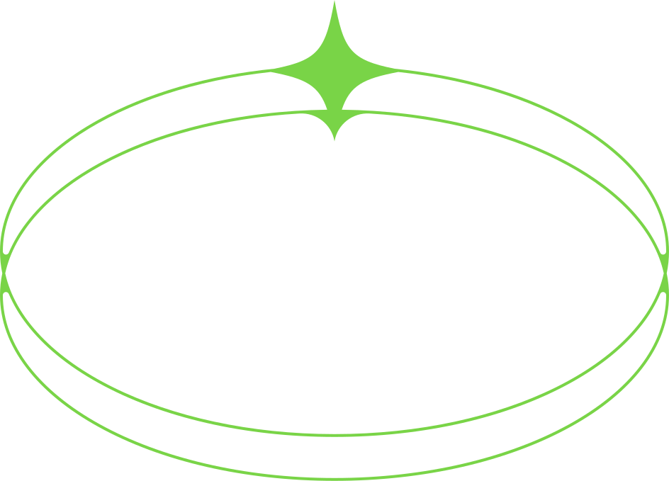
MANFAAT
Mempermudah pengecekan diabetes dengan deteksi dini
Dapat lebih personalisasi pemeriksaan terhadap penyakit diabetes sesuai data pengguna
Memberikan optimasi sumber daya kesehatan pengguna
Meningkatkan kualitas hidup
Membantu mencegah komplikasi

Slide 7
03
USER
GUIDANCE

Slide 8
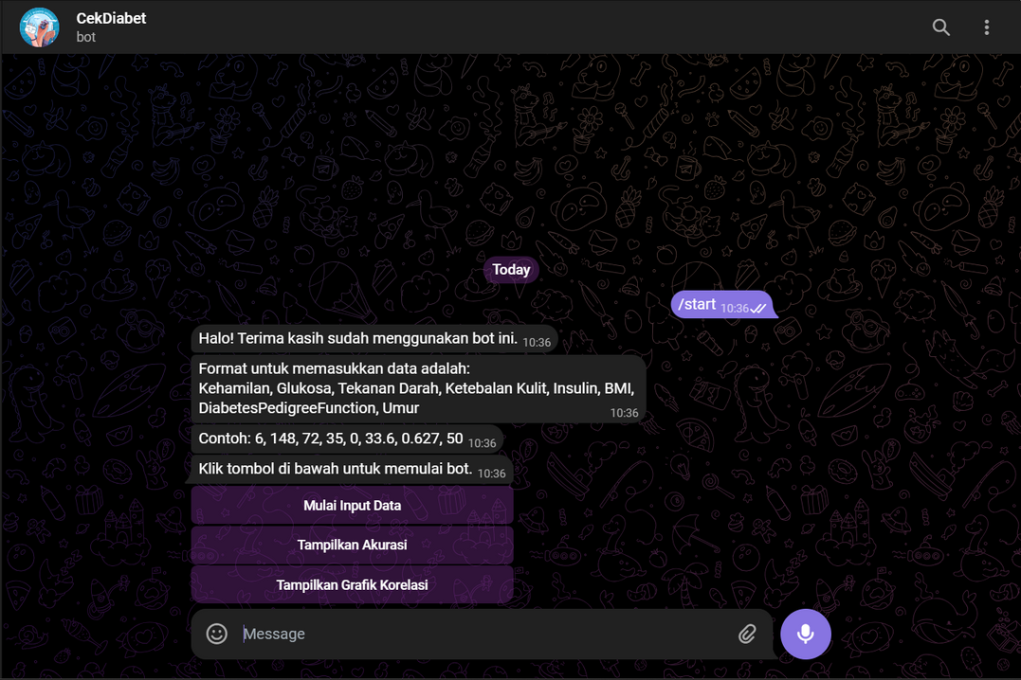
03
USER
GUIDANCE
TATA CARA PEMAKAIAN
User diharuskan masuk chat kedalam telegram bot dengan username “CekDiabet_Bot”
Pada chatbot terdapat beberapa command dan button yang dapat digunakan user:
/start - Command awal bot
/mulaiInputData - Melakukan Input data user yang akan di prediksi
/tampilkanAkurasi - Memulai prediksi diabetes dari data user
/tampilkanGrafikKorelasi - Untuk melaporkan pada team, jika bot bermasalah
/help - Menampilkan instruksi penggunaan bot

Slide 9
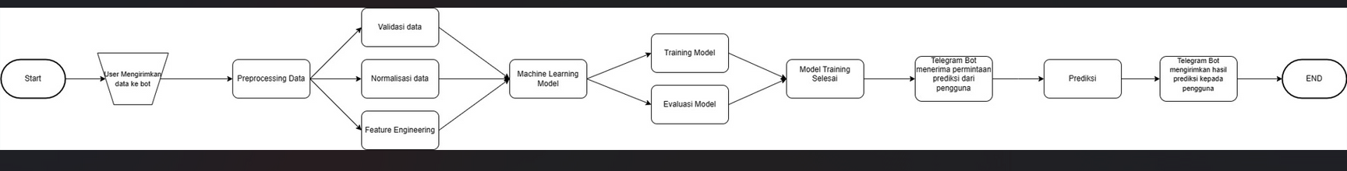
FLOWCHART

Slide 10

04
ALGORITHM
&
DATASET

Slide 11

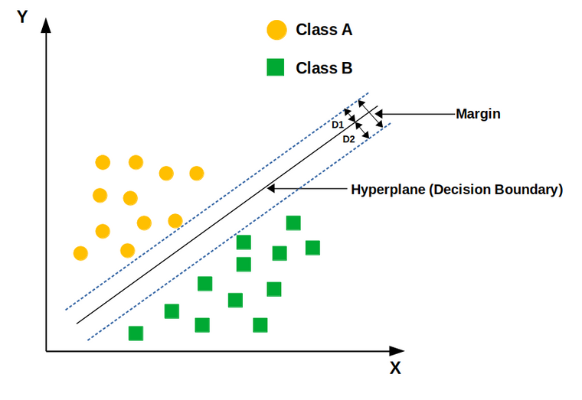
04
ALGORITHM
SECURE VECTOR MACHINE
SVM (Support Vector Machine) adalah algoritma pembelajaran mesin yang digunakan untuk klasifikasi dan regresi.
Tujuan utama SVM adalah untuk menemukan hyperplane terbaik yang memisahkan dua kelas dalam ruang fitur.
Hyperplane ini dipilih sedemikian rupa sehingga jarak antara hyperplane dan titik-titik terdekat dari kedua kelas, yang disebut vektor pendukung, maksimum.

Slide 12
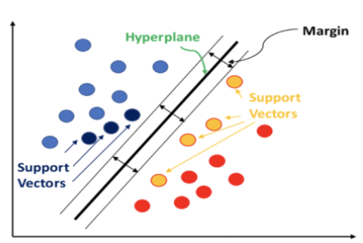
Creative Portfolio
04
ALGORITHM
SECURE VECTOR CLASSIFIER
SVC merupakan singkatan dari Support Vector Classifier, sebuah algoritma pembelajaran yang digunakan untuk tugas klasifikasi dalam machine learning
Algoritma ini bekerja dengan mencari hyperplane yang terbaik memisahkan kelas-kelas dalam ruang fitur.
Tujuannya adalah untuk menemukan hyperplane optimal yang memaksimalkan margin antara hyperplane dan titik data terdekat dari setiap kelas, disebut vektor pendukung.

Slide 13
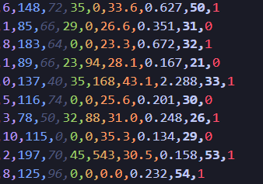
04
DATASET
FITUR - FITUR DATASET
Kehamilan: Jumlah kehamilan yang pernah dialami oleh individu.
Glukosa: Konsentrasi glukosa dalam plasma 2 jam setelah uji toleransi glukosa oral.
Tekanan Darah: Tekanan darah diastolik (mm Hg) pada saat pemeriksaan medis.
Ketebalan Kulit: Ketebalan lipatan kulit trisep (mm), yang diukur pada daerah trisep lengan kanan menggunakan kaliper kulit.

Slide 14
04
DATASET
FITUR - FITUR DATASET
Insulin: Tingkat insulin dalam serum, diukur dalam mu U/ml.
BMI (Body Mass Index): Indeks massa tubuh, dihitung sebagai berat badan (kg) dibagi dengan tinggi badan (m) kuadrat.
Diabetes Pedigree Function: Skor fungsi pedigree diabetes yang menggambarkan seberapa tinggi kemungkinan adanya riwayat diabetes dalam keluarga penderita.

Slide 15
04
DATASET
FITUR - FITUR DATASET
Umur (Age): Umur pasien.
Hasil (Outcome): Variabel target yang menunjukkan apakah pasien menderita diabetes atau tidak. 1 menunjukkan diabetes, sedangkan 0 menunjukkan tidak diabetes.

Slide 16
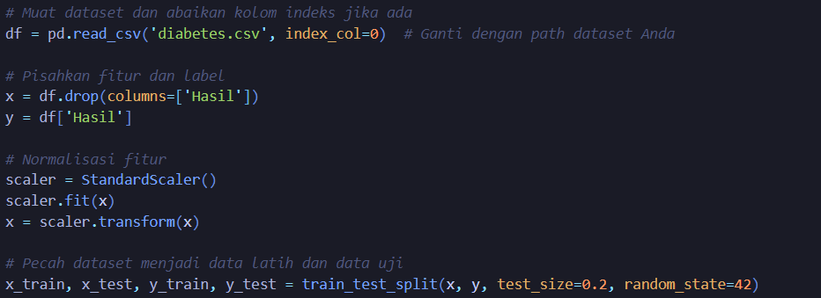
DATA PREPROCESSING AND SPLITTING
DATA PROCESSING
Pemuatan dan Persiapan Data: Memuat kumpulan data, memisahkan fitur (x) dan label (y), normalisasi fitur menggunakan StandardScaler, dan membagi data menjadi kumpulan pelatihan dan pengujian menggunakan train_test_split

Slide 17
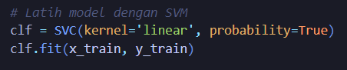
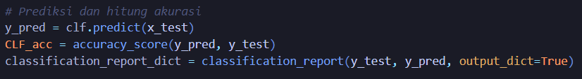
Creative Portfolio
04
MODEL IMPLEMENTATION
TRAINING ALGORITMA SVM
Menginisialisasi model SVM (SVC) dengan kernel linier dan melatihnya menggunakan data pelatihan (clf.fit(x_train, y_train)).
PREDIKSI
Predict: Untuk melakukan prediksi pada data test dan melakukan kalkulasi pada akurasi (accuracy)

Slide 18
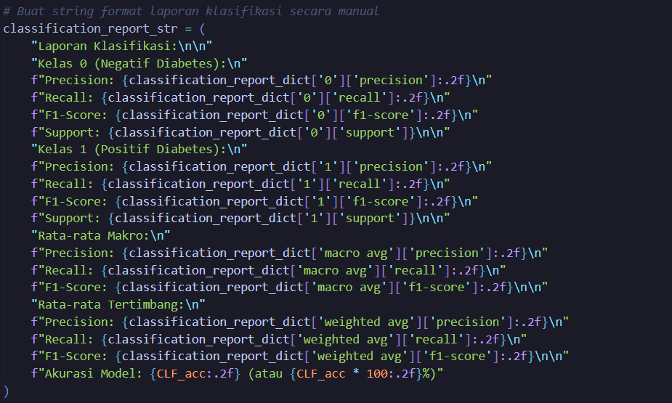
Creative Portfolio
04
MODEL IMPLEMENTATION
CLASSIFICATION REPORT
Digunakan untuk dan menghasilkan laporan klasifikasi dari model dengan terperinci (classification_report).

Slide 19
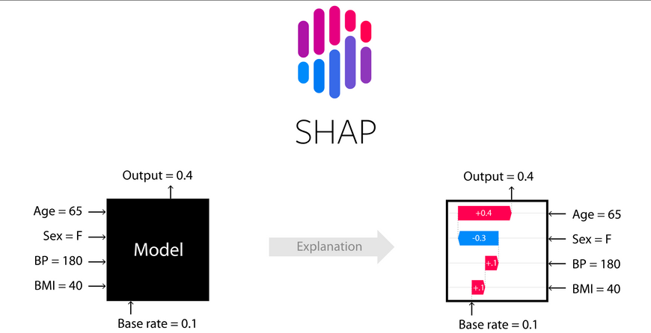
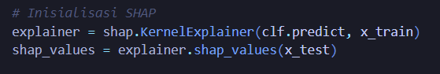
04
SHAP
SHAP (SHAPLEY ADDITIVE EXPLANATIONS) ANALYSIS
Menginisialisasi penjelasan SHAP (shap.KernelExplainer) untuk model SVM yang dilatih dan menghitung nilai SHAP untuk set pengujian. Nilai SHAP membantu menjelaskan keluaran model dengan menghitung kontribusi setiap fitur terhadap prediksi.

Slide 20
Creative Portfolio
04
CODE DESIGN

Slide 21
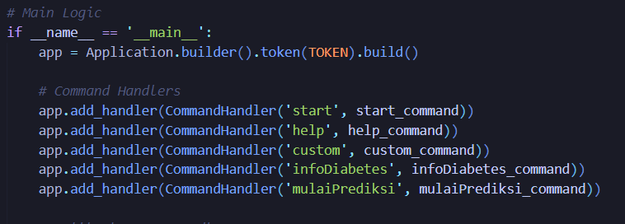
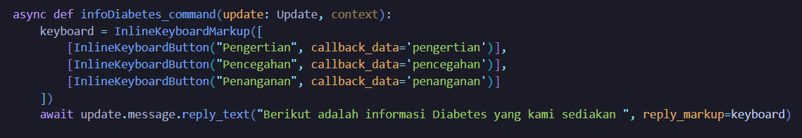
CODE DESIGN
BOT TELEGRAM
Pengimplementasian Code pada telegram bot, menggunakan skema yang sama dengan chatbot seleumnya dengan beberapa penambahan pada UI User
dan command untuk melakukan prediksi Diabetes

Slide 22
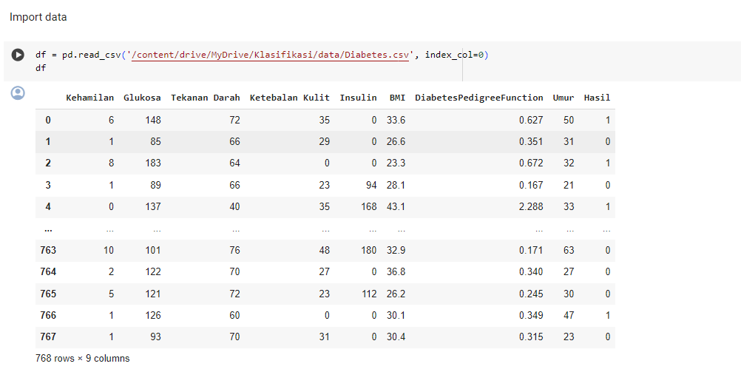
CODE DESIGN
DATASET
Untuk code dataset yang digunakan seperti berikut dengan beberpa fitur seperti Kehamilan,Glukkosa, Ketebalan Kulit, Insulin, BMi, DiabetespredgreeFunction Umur, Hasil

Slide 23
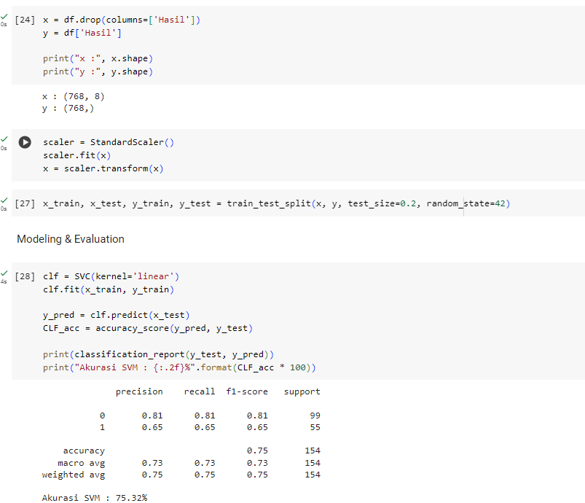
CODE DESIGN
ALGORITMA SVM
Ketika menggunakan algortima svm dari dataset yang sudah di test mendapatkan akurasi sekitar 70% ini berakti data tersebut sudah bisa di gunakan dengan baiku untuk pembuatan model test nya

Slide 24
04
PERCOBAAN PREDIKSI BOT TELEGRAM

Slide 25
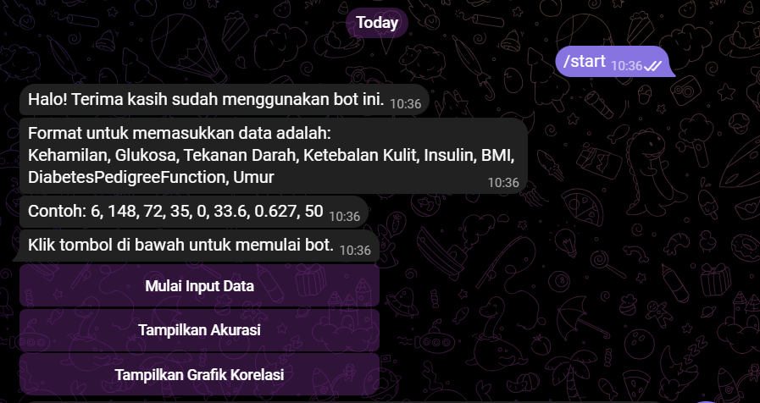
04
UJI COBA BOT
/START
Pengguna memulai bot dengan perintah /start.
Bot menyambut pengguna dan memberikan instruksi untuk memasukkan data pasien dalam format tertentu.
Pengguna diarahkan untuk menekan tombol untuk memulai input data.

Slide 26
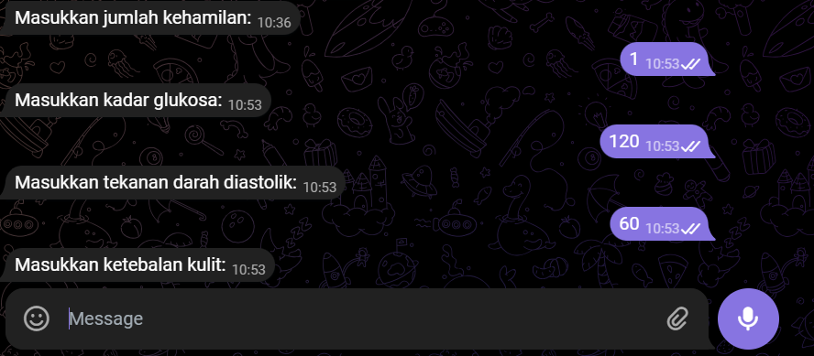
04
UJI COBA BOT
INPUT DATA PASIEN
Pengguna akan diminta memasukkan data pasien secara bertahap.
Bot menanyakan satu per satu nilai fitur yang diperlukan, seperti jumlah kehamilan, kadar glukosa, tekanan darah, ketebalan kulit, insulin, BMI, fungsi silsilah diabetes, dan umur.
Pengguna memasukkan nilai-nilai tersebut satu per satu sesuai permintaan bot.

Slide 27
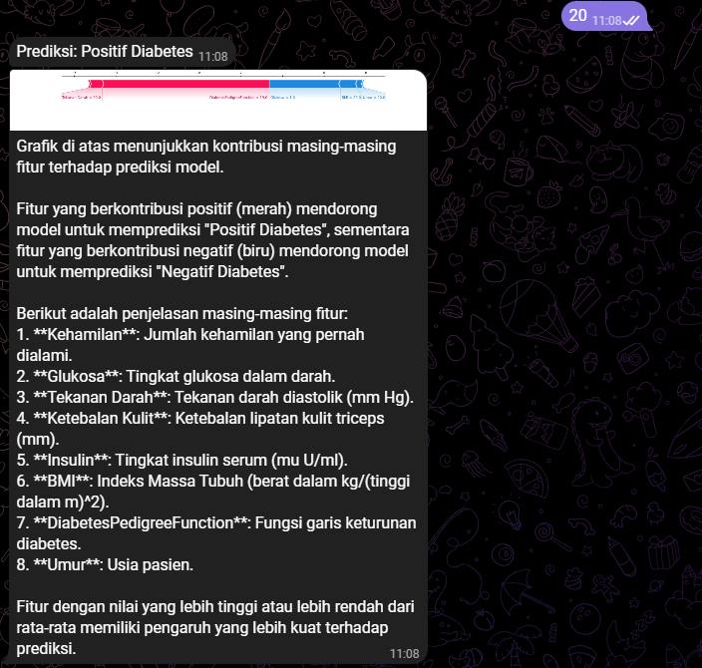
04
UJI COBA BOT
PROSES PREDIKSI DAN PROSES SHAP
Setelah semua data dimasukkan, bot akan memproses data tersebut.
Data pengguna akan di-normalisasi dan digunakan untuk membuat prediksi menggunakan model SVM yang telah dilatih.
Bot memberikan hasil prediksi kepada pengguna, menyatakan apakah pasien kemungkinan positif atau negatif diabetes.
Bot juga dapat memberikan visualisasi dan penjelasan lebih lanjut tentang kontribusi setiap fitur terhadap prediksi menggunakan nilai SHAP.
Grafik SHAP ditampilkan untuk memberikan wawasan lebih lanjut kepada pengguna tentang bagaimana model membuat prediksi tersebut.

Slide 28


TERIMAKASIH

